Slide 1

T
CUAI 데이터 분석 및 EDA 스터디 3조
2024.05.21.
발표자 : 김부영

Slide 2

스터디원 소개 및 만남 인증
김민하 (응통 22)
김부영 (융공 20)
김예은 (경영 20)
성산해 (수학 22)
황지민 (전전 20)

Slide 3

Kaggle - 고객의 은행 이탈 여부 예측
https://www.kaggle.com/competitions/playground-series-s4e1
EDA만으로도 인사이트를 얻을 수 있는
주제에 대한 전문적인 지식 없이도 참여 가능한

Slide 4
스터디 진행 방향
0512
EDA + 예측 모델 생성
EDA 스터디인 만큼
추가적인 EDA 분석을 통한 인사이트 도출 및 이탈률 문제 해결 방안 제안
0517
추가적인 EDA 수행
: 이탈률이 평균보다 높은 40대를 대상으로
참고: https://www.kaggle.com/code/yellayujin/bank-churn-analysis-eda-t-test-and-chi-2-test
(50대 분석)

Slide 5
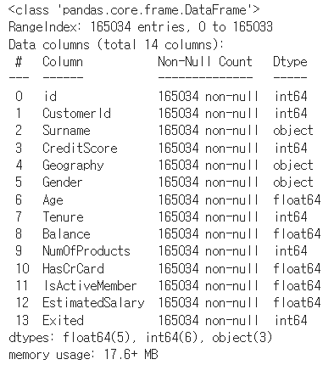
EDA 1차 - Column Introduction
id : index값
CustomerId : 각 고객에 대한 고유 식별자
Surname : 고객의 성 또는 이름
CreditScore : 신용 점수
Geography : 고객이 거주하는 국가
Gender : 성별
Age : 나이
Tenure : 고객이 은행과 거래한 기간 (0-10)
Balance : 잔액
NumOfProducts : 은행 상품수
HasCrCard : 신용카드 보유 여부 (1=yes, 0=no)
IsActiveMember : 활성화 여부 (1=yes, 0=no)
EstimatedSalary : 고객의 예상 급여
Exited : 고객 이탈 여부 (1=yes, 0=no)
165034 rows, 14 columns
Null값 X

Slide 6
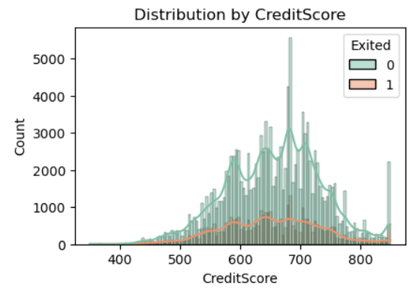
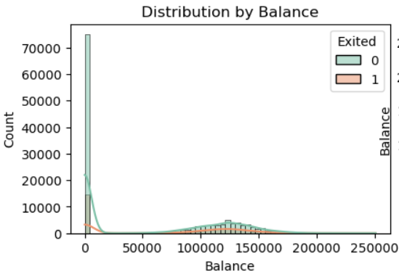
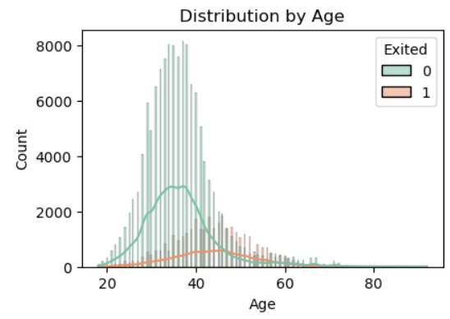
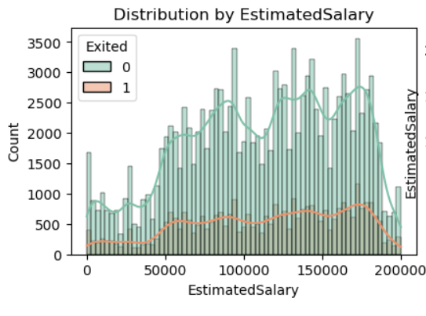
EDA 1차 - Numerical Data
CreditScore - Balance
Age - EstimatedSalary
Notes:
CreditScore : x
Age : 나이가 많을수록 이탈율이 높다
Balance : 0에 치우친 분포를 보임. 0 주변의 이탈율이 적은 편이다
EstimatedSalary : x

Slide 7
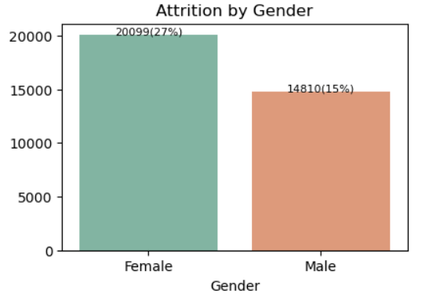
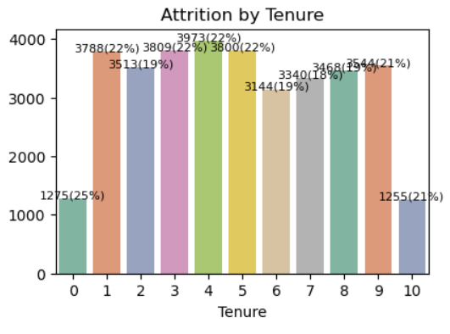
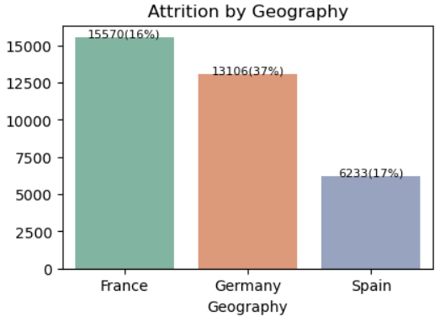
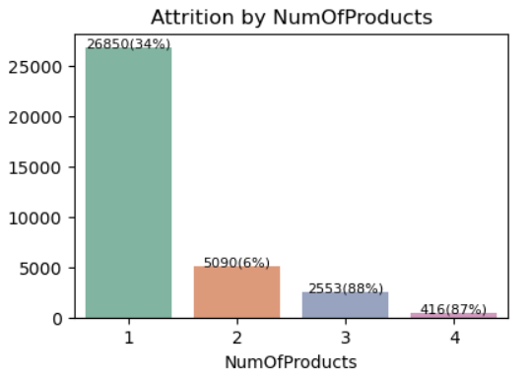
EDA 1차 - Categorical Data
Gender - Tenure
Geography - NumOfProducts
Notes:
Gender : 남성보단 여성의 이탈율이 높음
Geography : 독일의 이탈율이 프랑스와 스페인보다 높음
Tenure : 특이사항은 0년에서 이탈율이 가장 높음
NumOfProducts : 3->4->1->2 순으로 이탈율이 높음 / 3,4가 압도적으로 높음

Slide 8
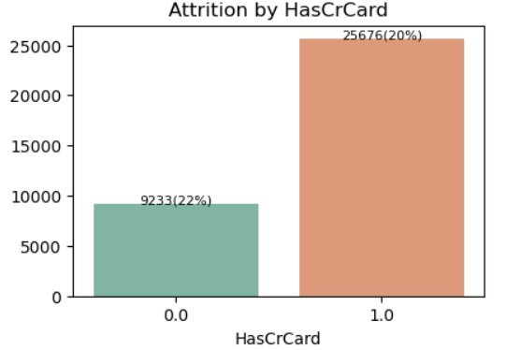
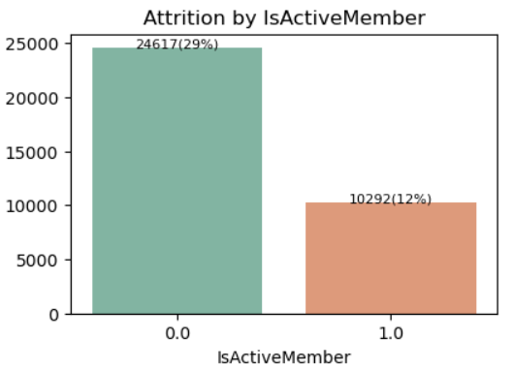
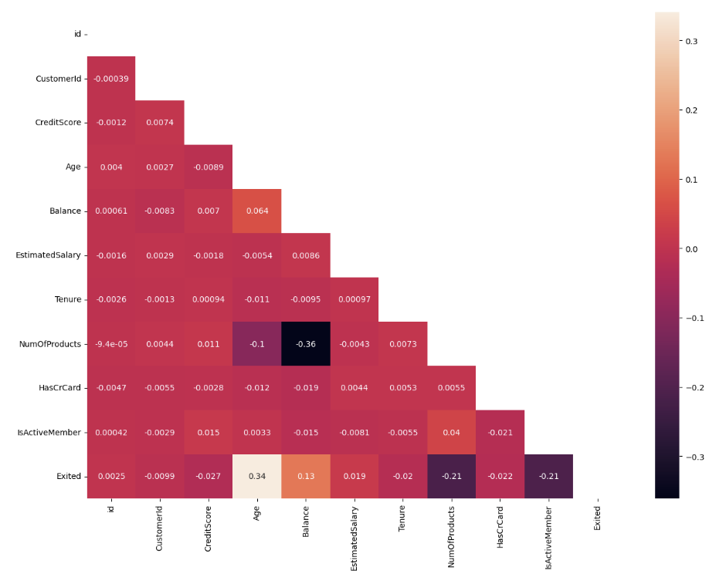
EDA 1차 - Categorical Data
HasCrCard - IsActiveMember
다중공선성 문제
OneHotEncoding 적용
Balance - Germany : 0.54
Balance - NumOfProducts(2) : -0.41
Exited - Age : 0.34
Notes:
HasCrCard : X
IsActiveMember : Active하지 않은 고객의 이탈율이 더 높음
Heatmap으로 상관계수 파악
Geography, Gender, HasCrCard, IsActiveMember -> OneHotEncoding 적용
피처 간의 상관계수가 너무 높은 것들은 다중공선성의 문제가 발생해 모델의 성능이 저하될 수 있음

Slide 9
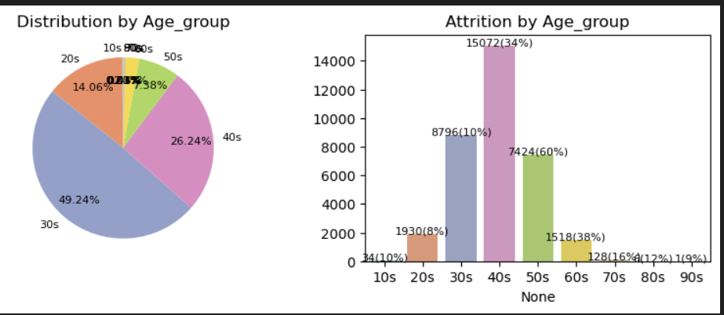
EDA 2차 - 40대 교차 분석
이탈자 중 40대가 가장 많음
Notes:
t-test나 카이제곱 검정 시 유의하다고 나왔는데, 실제 시각화를 해봤을 땐 유의하다고 느끼지 못했다 이런 식으로 짚고 넘어가면 좋을 듯

Slide 10
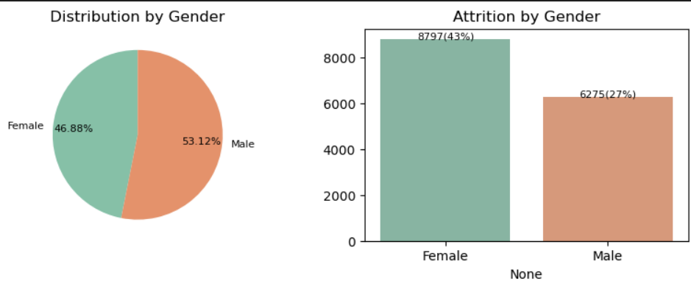
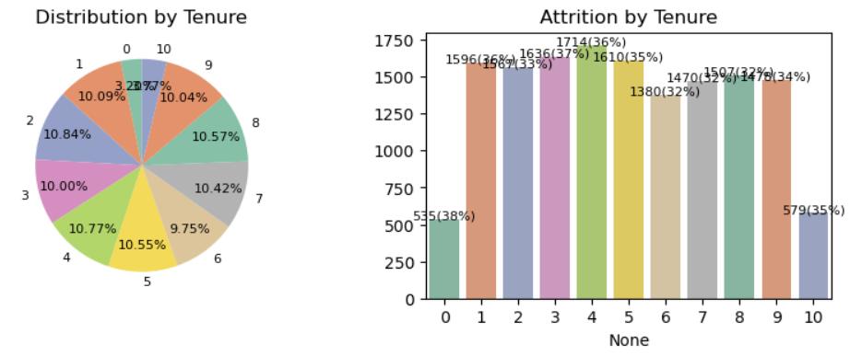
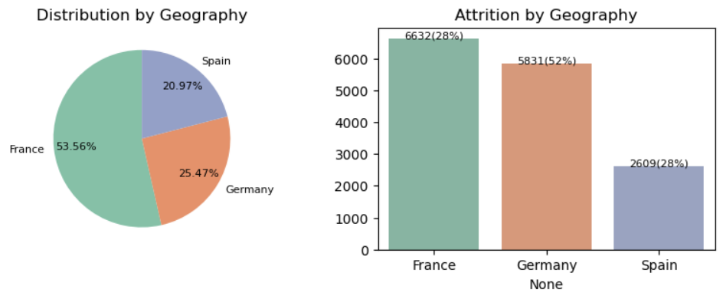
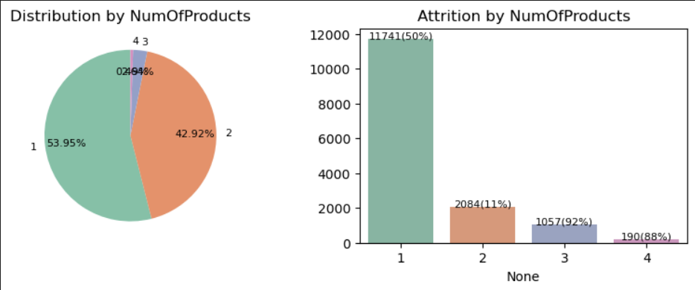
EDA 2차 - 40대 교차 분석
Notes:
t-test나 카이제곱 검정 시 유의하다고 나왔는데, 실제 시각화를 해봤을 땐 유의하다고 느끼지 못했다 이런 식으로 짚고 넘어가면 좋을 듯

Slide 11
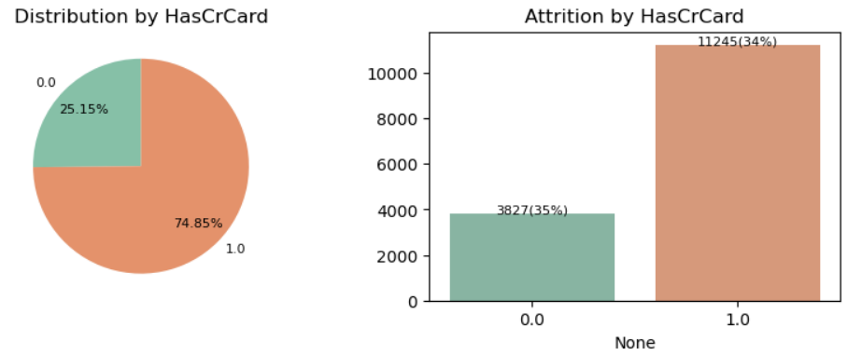
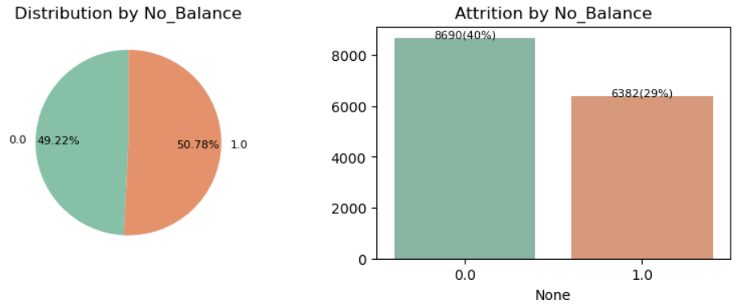
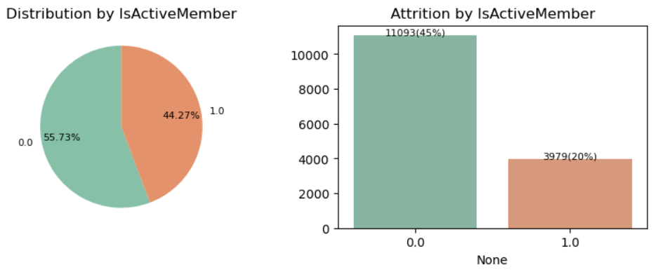
EDA 2차 - 40대 교차 분석
Notes:
t-test나 카이제곱 검정 시 유의하다고 나왔는데, 실제 시각화를 해봤을 땐 유의하다고 느끼지 못했다 이런 식으로 짚고 넘어가면 좋을 듯

Slide 12
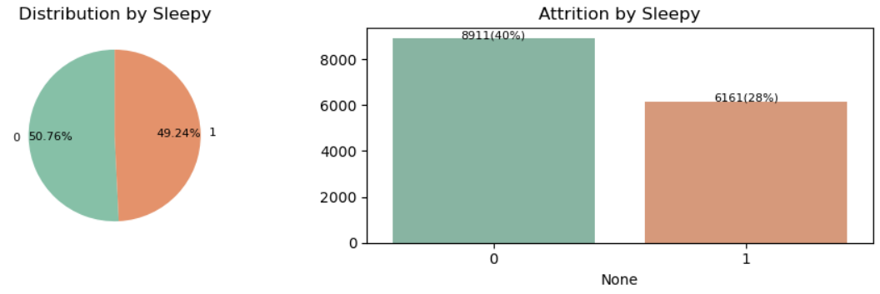
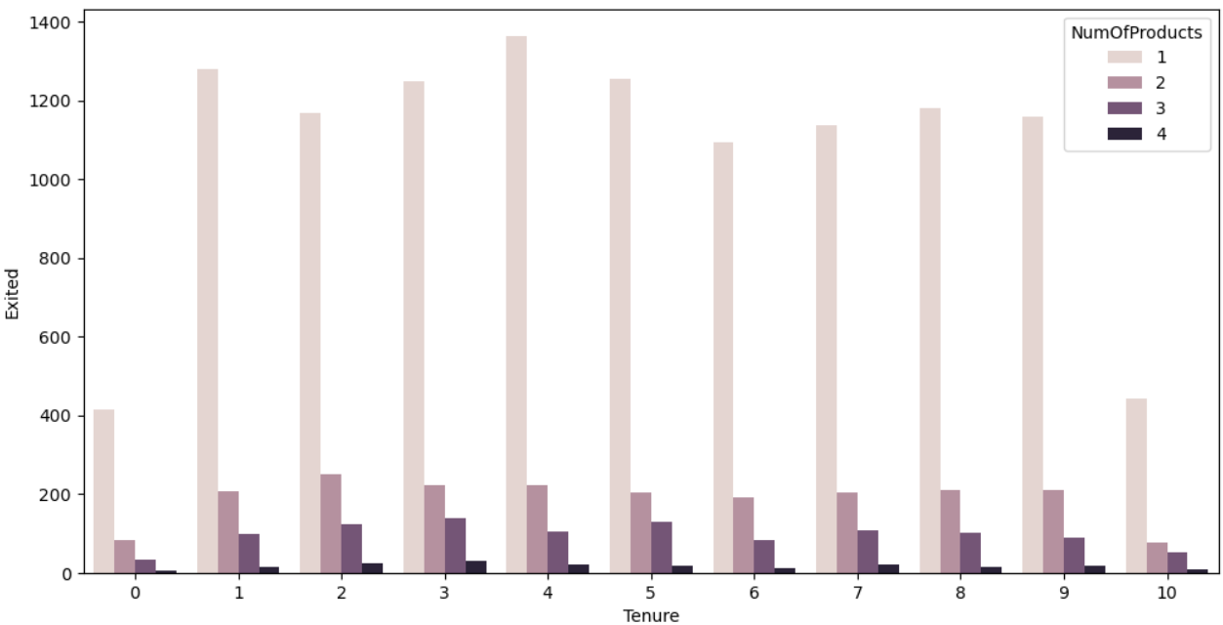
EDA 2차 - 40대 교차 분석
Notes:
t-test나 카이제곱 검정 시 유의하다고 나왔는데, 실제 시각화를 해봤을 땐 유의하다고 느끼지 못했다 이런 식으로 짚고 넘어가면 좋을 듯

Slide 13
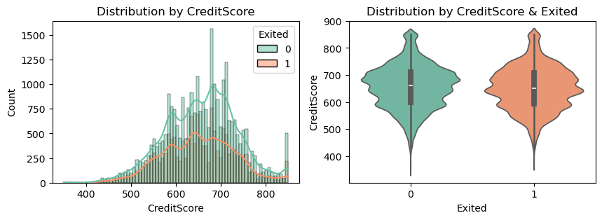
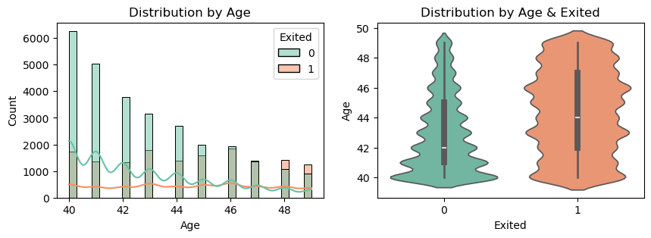
EDA 2차 - 40대 교차 분석
Notes:
t-test나 카이제곱 검정 시 유의하다고 나왔는데, 실제 시각화를 해봤을 땐 유의하다고 느끼지 못했다 이런 식으로 짚고 넘어가면 좋을 듯

Slide 14
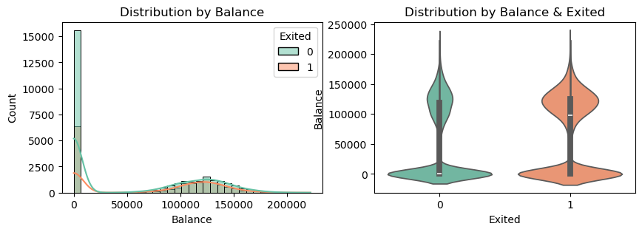
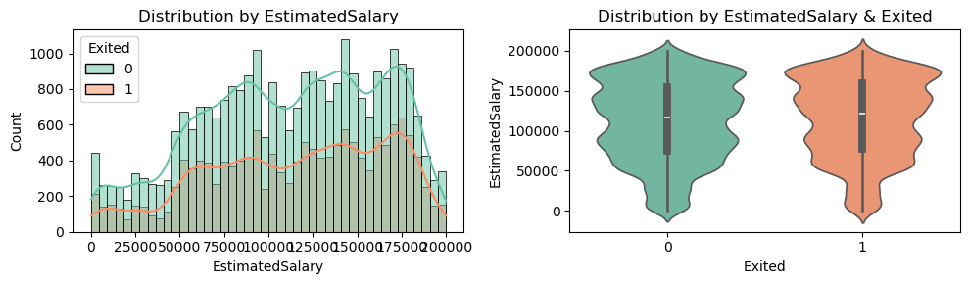
EDA 2차 - 40대 교차 분석
Notes:
t-test나 카이제곱 검정 시 유의하다고 나왔는데, 실제 시각화를 해봤을 땐 유의하다고 느끼지 못했다 이런 식으로 짚고 넘어가면 좋을 듯

Slide 15
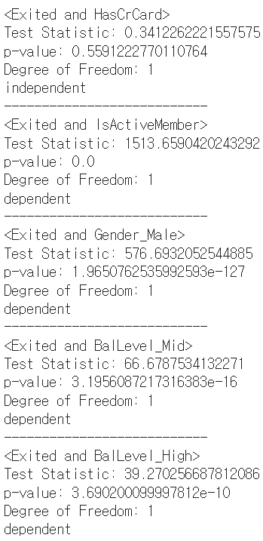
EDA 2차 - 40대 교차 분석
수치형 변수 -> two sample t-test
범주형 변수 -> 카이제곱 검정
유의한 변수
CreditScore
Tenure
IsActiveMember
Gender
BalanceLevel (Low, Mid, High)
Notes:
t-test나 카이제곱 검정 시 유의하다고 나왔는데, 실제 시각화를 해봤을 땐 유의하다고 느끼지 못했다 이런 식으로 짚고 넘어가면 좋을 듯

Slide 16
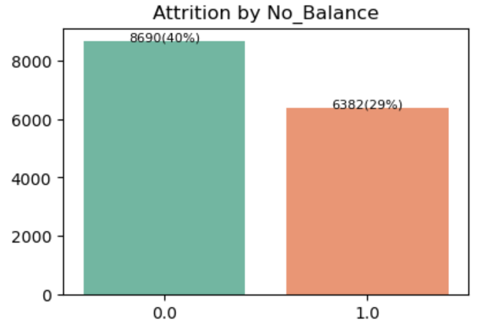
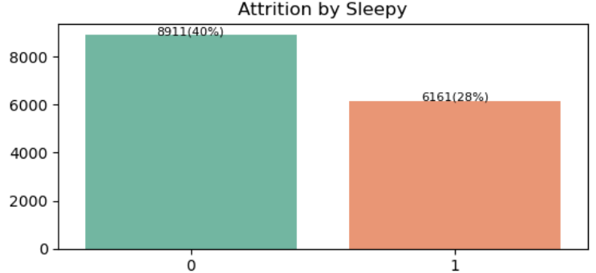
EDA 2차 - 파생 변수 생성 (잠재적 이탈 고객 관련)
No_Balance
계좌 잔액이 0원인지 여부 (1=yes, 0=no)
Sleepy
휴면 상태 여부(1년 이상 은행 사용 & 계좌 잔액이 0) (1=yes, 0=no)
Exited와의 카이제곱 검정 결과 -> p-value가 0.05 미만
-> Exited와 파생 변수 간의 관련성이 있다
BUT 오히려 계좌 잔액이 0일수록, 휴면 상태일수록 이탈률이 낮은 결과
Notes:
잠재적 이탈 고객으로 생각했던 변수들이 오히려 낮은 이탈률을 보임

Slide 17
EDA 2차 - 결론 및 향후 계획
한계점
1. 데이터의 신뢰성: 10,000건의 데이터에 딥러닝을 적용해 인위적으로 만든 데이터
2. 도메인 조사 부족: EDA 전 각 컬럼이 의미하는 바가 정확히 무엇인지 파악하지 못함
(Exited=1, Balance=0, IsActiveMember=0의 차이점)
질문
상관계수 도출 시 숫자형(0, 1)으로 되어 있는 범주형 컬럼 포함의 의미?
향후 계획
BASIC 프로젝트 & 기말고사 일정 -> 1학기 스터디 마무리
여름방학 때 공모전/대회 참가 예정

Slide 18
T
감 사 합 니 다

